Slide 1
TEORIA DE LA ARQUITECTURA II
ALVARADO RODRIGUEZ XIOMARA
AMAYA ESPINOZA MAVIELA
GOMEZ TRIGOS ANILU
MELGOZA SANCHEZ KIMBERLY DENISE
SANCHEZ CAMACHO KARLA LINORA
ZEPEDA RICO AIDA JANETTE

Slide 2
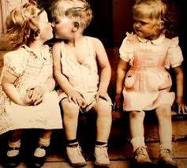
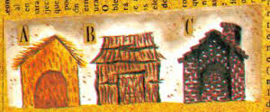
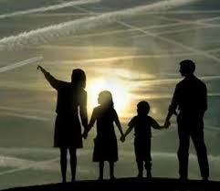
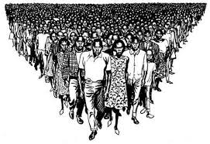
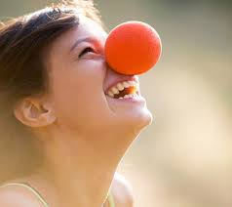
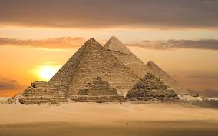

Slide 3
EXPLICACION
DIVISIBILIDAD: Consideramos que la espiritualidad es alto la gente lo valora y provoca unir a las personas.
DURABILIDAD: Entre mas dure mas vale, un ejemplo de las casas, las pirámides, la familia etc.
SATISFACCION: Está presente cuando hemos logrado algo, o cuando algo bueno ocurre a nuestro alrededor.
FUNDAMENTACION Y RELATIVIDAD: El valor estético depende de los valores como el color y la forma, nuestro ejemplo es la sociedad.

